Slide 1




APOYO A LA INTERNACIONALIZACIÓN DE EMPRESAS Y STARTUPS INNOVADORAS
CLAUDIO MAGGI CAMPOS
GERENTE DE DESARROLLO TERRITORIAL
Abril 2025

Slide 2

Misión Corfo
Impulsar la competitividad y la diversificación productiva a nivel nacional y regional a través del desarrollo tecnológico e industrial, la innovación y el emprendimiento, fortaleciendo las capacidades humanas y tecnológicas y las condiciones de entorno, con el fin de fomentar el desarrollo económico sostenible y territorialmente equilibrado del país.
Pilares Estratégicos Corfo 2022 - 2026
Financiamiento para el desarrollo
Emprendimiento Fomento e Innovación
Política de desarrollo productivo sostenible
Impulsar el crecimiento de MiPyMEs y fortalecer el financiamiento para emprendimientos, apoyando proyectos de alto impacto sostenible.
Apoyar el ecosistema emprendedor, fortaleciendo la descentralización y enfocándose en el desarrollo regional, la sostenibilidad y la equidad de género.
Modernizar el desarrollo productivo para mejorar su sostenibilidad y competitividad sectorial, impulsando actividades intensivas en conocimiento, tecnología e innovación.
Ejes Transversales:
Equidad de Género
Descentralización
Sustentabilidad

Slide 3


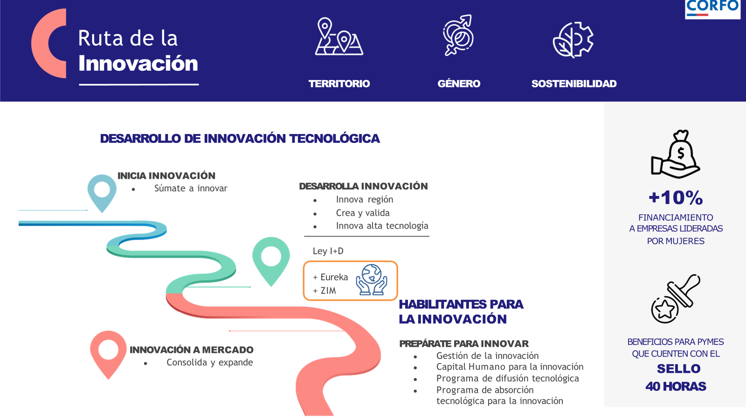
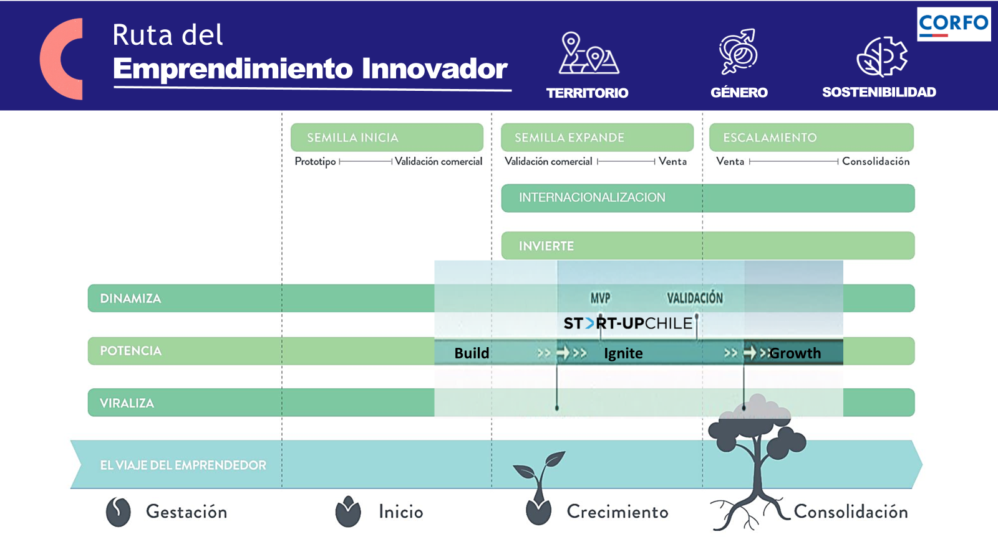
OFERTA DE VALOR
Mix de Servicios e Incentivos para Startups, Empresas, Inversionistas y Entidades Tecnológicas

Slide 4
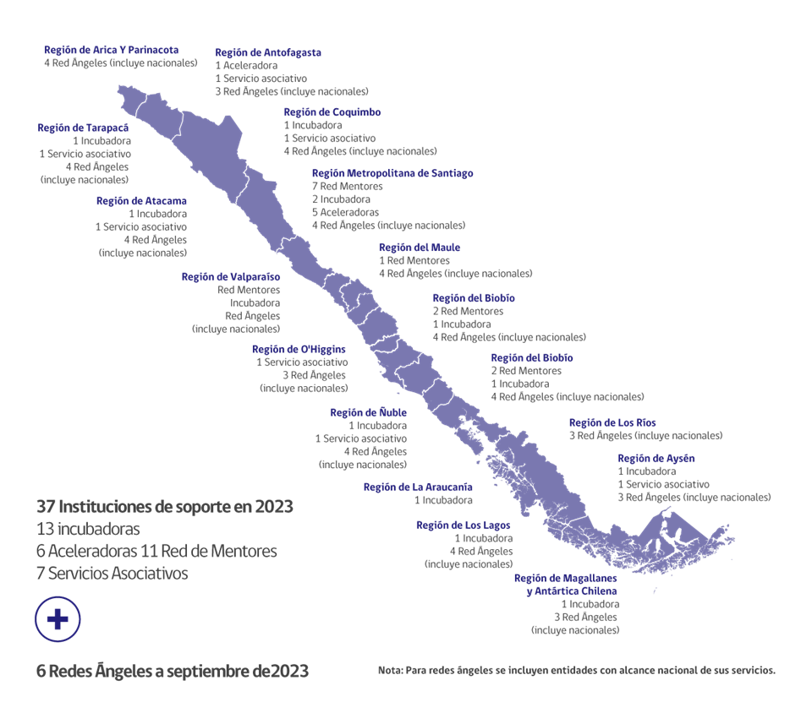
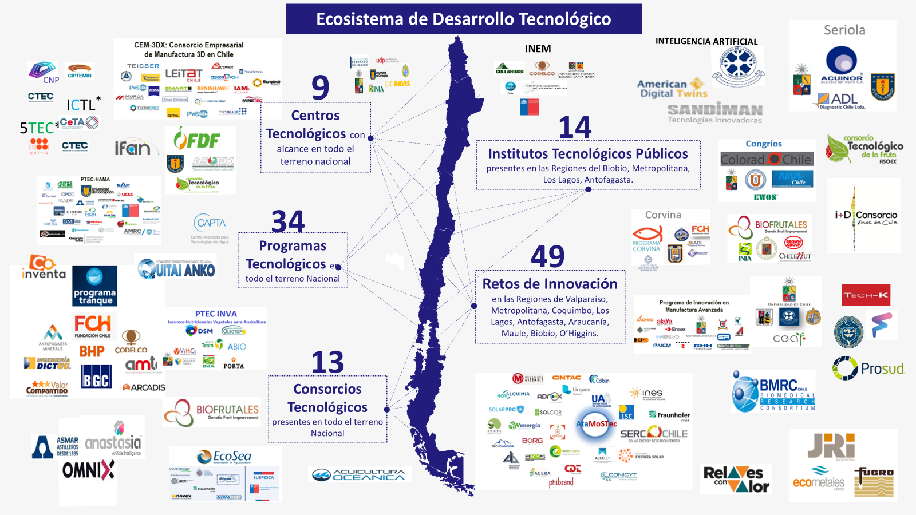
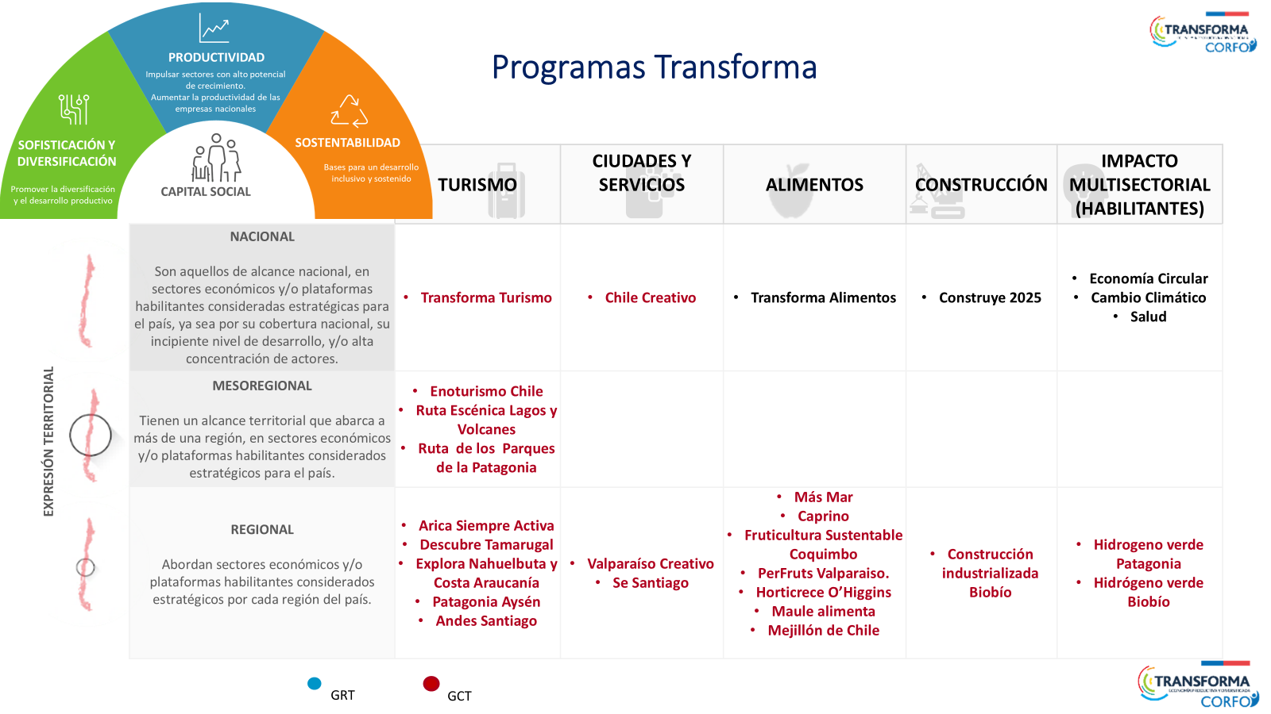
OFERTA DE VALOR
Mix de Servicios e Incentivos para Startups, Empresas, Inversionistas y Entidades Tecnológicas

Slide 5

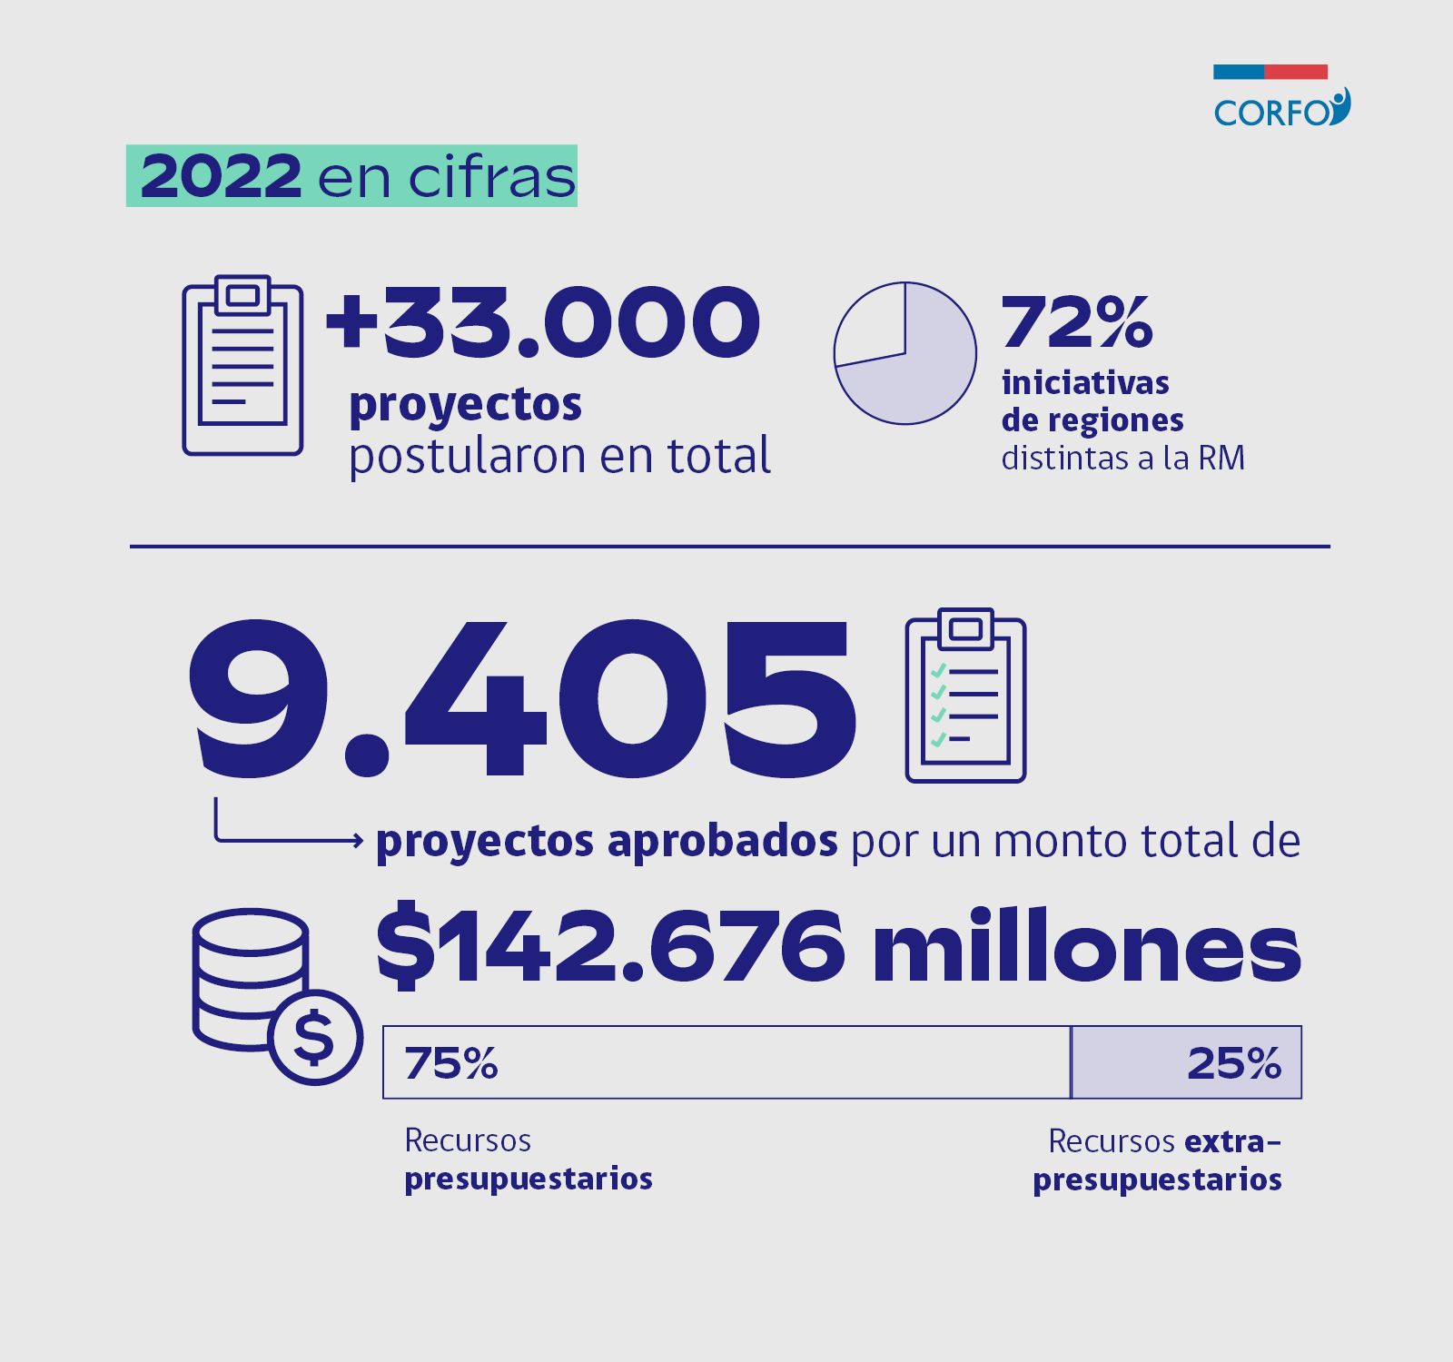
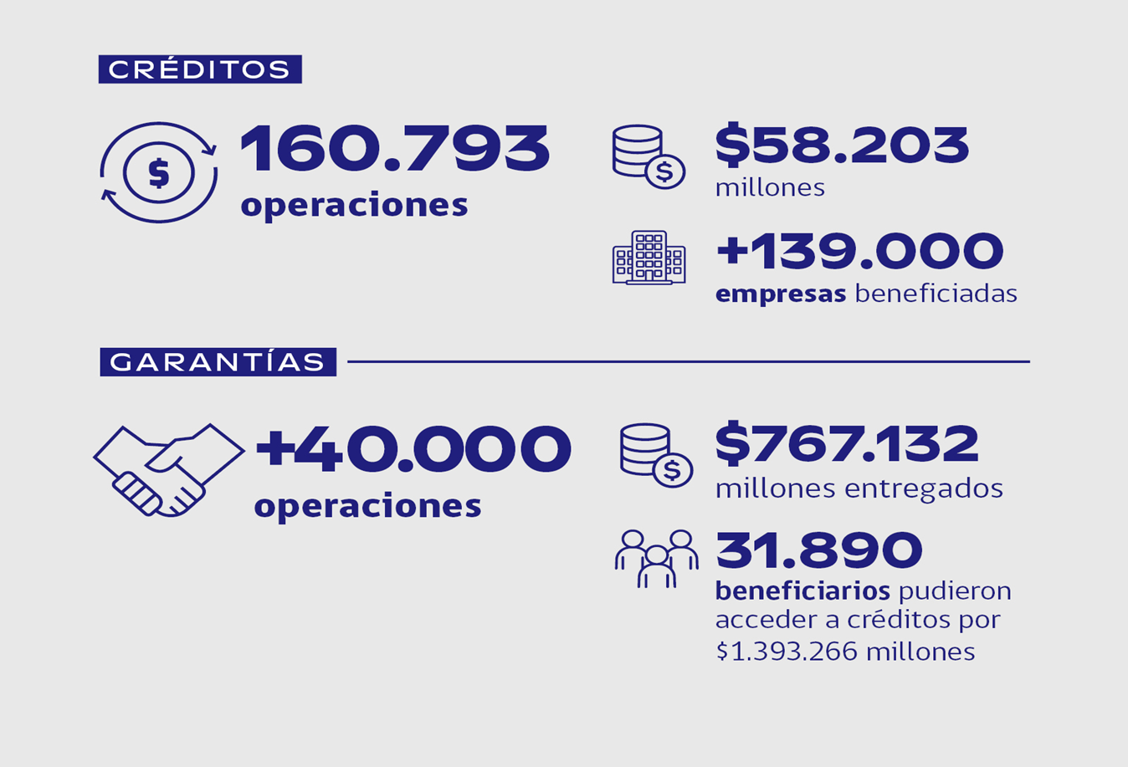
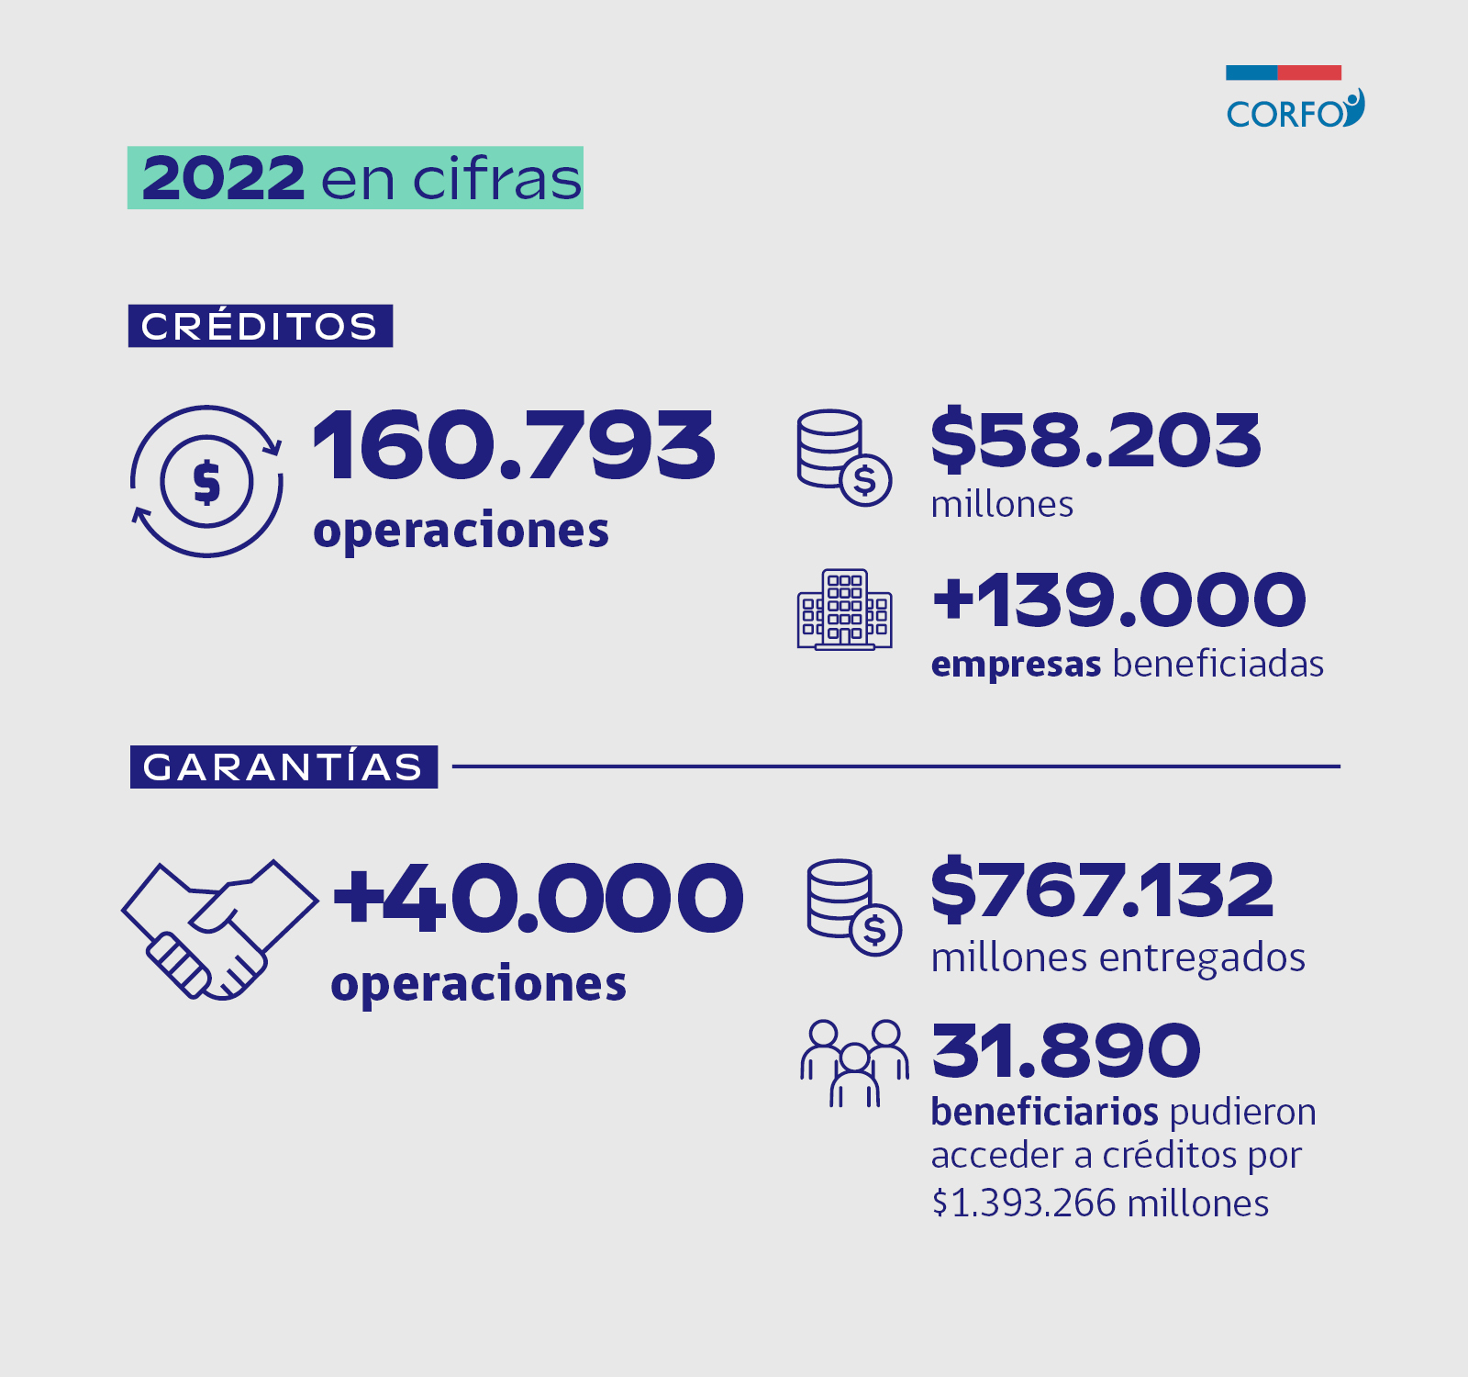

COBERTURA ANUAL

Slide 6


Acciones en torno a alianzas internacionales Corfo 2022-2026
Financiamiento para el desarrollo
Emprendimiento, innovación y fomento
Nueva política de desarrollo productivo sostenible
Estrategia de atracción de capitales extranjeros: lanzamiento e implementación de Venture Capital Chile (Chile Day), y modificaciones a programas de capital de riesgo que permitan que Fondos se dupliquen de tamaño e incentivos para fomentar Descarbonización, empresas de mujeres e industrias creativas
Diseño e implementación de estrategia de vinculación con el ecosistema internacional de innovación: RED Eureka, Finlandia (VTT), Red Latinoamericana de Agencias de Innovación Relai, Programa Fit for Partnership, España CDIT, entre otros.
Fortalecimiento de ecosistemas regionales y nacionales de emprendimiento incorporando programa de Aceleración internacional y, escalamiento intermediado y aceleradoras con softlanding en mercados internacionales (GlobalEx, Go Global, Aceleración intermediada)
Fortalecimiento de alianzas de negocios: Partnering in Business with Germany
Alianza estratégica con VTT, el principal centro de investigación tecnológica de Finlandia, con el objeto de desarrollar iniciativas innovadoras hacia la descarbonización y sostenibilidad, con especial énfasis en el desarrollo de la industria nacional de hidrógeno verde.
Lanzamiento de procesos de selección de productores especializados para la elaboración de productos de valor agregado de litio en Chile. En el 2023, dos empresas extranjeras fueron seleccionadas y se espera abrir un nuevo llamado este año donde ya se ha recibido interés de diversos inversionistas extranjeros.

Slide 7

Gerencia Emprendimiento
Contribuir a la solución de problemáticas del país.
Algunas problemáticas que enfrentamos como sociedad requieren soluciones arriesgadas y profundas
Objetivos de internacionalización
Entregar apoyos adecuados a las distintas etapas del emprendimiento
El perfil del emprendedor a atender es aquel con potencial de alto crecimiento, se necesita la internacionalización.
Facilitar y apoyar la expansión de negocios emergentes a mercados internacionales, se busca fortalecer la competitividad de los emprendedores en el contexto global, fomentando el acceso a nuevas oportunidades de negocio, la diversificación de mercados, y la adquisición de conocimientos y habilidades necesarias para operar con éxito en entornos internacionales.
Potenciar el ecosistema de emprendimiento e innovación
Vincular el ecosistema nacional con actores internacionales que permita mejorar el ecosistema a través de la presencia de nuevos actores.

Slide 8

Modalidades de internacionalización
1
2
3
4
Scouting de mercado
Hacer análisis de las condiciones, oportunidades y desafíos presentes en el mercado de interés, incluye el relacionamiento con instituciones y personas de interés.
Exportar productos o servicios
Envío de bienes o servicios producidos en el país para su venta o distribución a otros países.
Establecimiento de Filiales o sucursales
Creación de una presencia física de una empresa en un país distinto al de su origen con el propósito de realizar operaciones comerciales o de producción.
Participación en alianzas estratégicas
Colaboración entre empresas de diferentes países con objetivos comerciales o aprovechar oportunidades de mercado. Pueden adoptar diversas formas, joint ventures, acuerdos de colaboración, alianzas estratégicas etc..

Slide 9



Etapa de emprendimiento y programas de internacionalización
ESCALAMIENTO
GOGLOBAL
ESCALAMIENTO INTERMEDIADO
Solución con ventas mayores $60 millones
Aceleración internacional
Solución con primeras ventas hasta los
$800 millones
SEMILLA EXPANDE
Aceleración internacional
Solución con primeras ventas
SEMILLA
INICIA
Solución sin ventas
Postulación directa
Postulación a través de entidad de apoyo

Slide 10



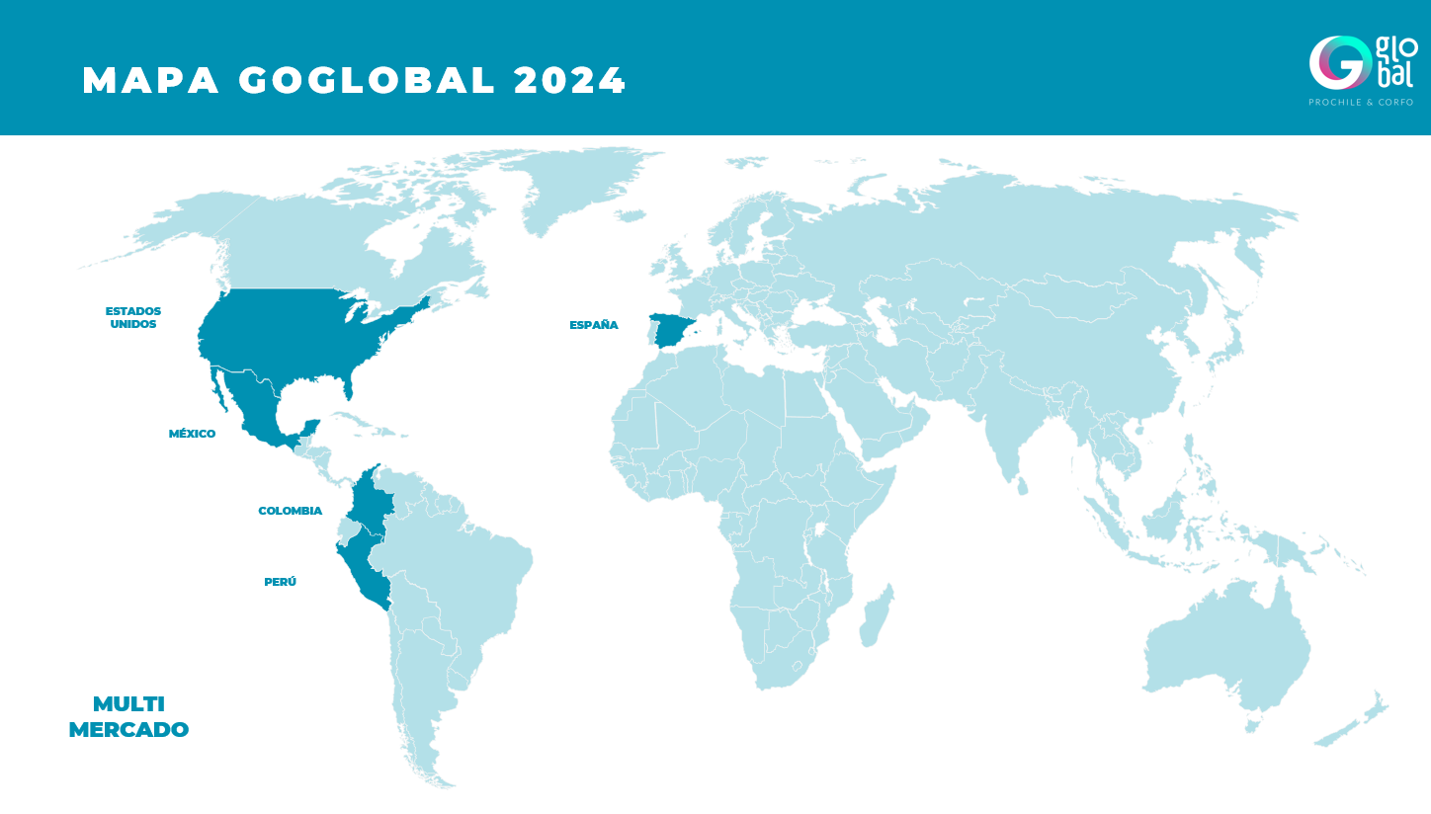
Perfil Postulante
Personas jurídicas constituidas en Chile
Facturación en Chile en los últimos 12 meses
GOGLOBAL
Negocios con alto potencial de crecimiento y de creación de empleo y con una solución que agregue valor al mercado de destino.
Etapa del Emprendimiento
Empresas con ventas
Programa en convenio con:
El Apoyo
Softlanding empresarial que prepara empresas, para ingresar a mercados: Perú, Colombia, México, Estados Unidos (Miami) y España.
Pre-Internacionalización (2 semanas)
Preparación y conocimiento del país de destino.
Trabajo con aceleradora para establecer plan de trabajo.
Inmersión virtual y presencial en Mercado de destino (1-2 semanas)
Softlanding: cómo hacer negocios en mercado de destino.
Generación de agenda comercial, acceso a mentorías.
Actividades de networking.
Intercambio tecnológico / centros de tecnología
Objetivo
Promover la exportación de productos y/o servicios desde Chile y apoyar la internacionalización de empresas chilenas.

Slide 11

Potencia
Aceleración Internacional
Estos servicios se prestan para emprendedores con el fin de diseñar e implementar planes de negocio ambiciosos y globales, acercarlos a fuentes de financiamiento privado nacional y/o internacional, otorgarles mentorías y asesorías estratégicas especializadas.
En el caso de aceleración internacional, estos servicios les permiten a los emprendedores expandirse a nivel global y acelerar su crecimiento, brindando servicios especializados para que estos ingresen a nuevos mercados.
PROGRAMA DE SERVICIOS
ASESORÍAS Y DIRECTORIOS ESTRATÉGICOS
MENTORÍA
FORMACIÓN, SEGUIMIENTO Y ASISTENCIA TÉCNICA
VÍNCULOS Y REDES
ACCESO A CAPITAL
PROGRAMA DE PRE-INTERNACIONALIZACIÓN
INMERSIÓN PRESENCIAL (PAÍS DE LA ACELERADORA)

Slide 12



Potencia
Aceleración Internacional
EMPRENDEDORES APOYADOS
MÉTRICAS
EN ETAPA DE INICIO, CRECIMIENTO Y ESCALAMIENTO
(sin foco)
VENTAS
CREACIÓN DE EMPLEO
LEVANTAMIENTO DE CAPITAL PRIVADO
COFINANCIAMIENTO CORFO: HASTA $80MM POR ETAPA /
HASTA EL 70% DEL COSTO TOTAL DEL PROYECTO
SUBSIDIO VARIABLE INTERNACIONALIZACIÓN:
HASTA $40MM POR ETAPA
PLAZO DE EJECUCIÓN: 3 ETAPAS (HASTA 36 MESES)

Slide 13







Cerrando Brechas de acceso a Capital en Chile
Financiamiento
Etapa Temprana
(Idea a Prototipo)
10k-250k
FFF
Subsidios
Incubadoras
Aceleradoras
Etapa Expansión (Entrada en el M°) 250k-1M
Ángeles
Crowfunding
Seed VCs
Etapa Crecimiento Inicial (Expansión M°) +1M
VC Etapas Tempranas
Crowdinvesting
Fondos de Impacto
Etapa Escalamiento
( +2M)
Etapa Desarrollo
( +5M)
Créditos Verdes
Línea Financiamiento Pro-Inversión
Etapas de desarrollo y madurez empresas

Slide 14
https://www.corfo.cl/sites/cpp/homecorfo#
claudio.maggi@corfo.cl

